Slide 1
Scrum Guides
Présentation du framework SCRUM

Slide 2
Les Théories du framework SCRUM
Scrum est fondé sur l'empirisme et la pensée Lean.
L'empirisme affirme que la connaissance vient de l'expérience et de la prise de décisions basées sur ce qui est observé.
La pensée Lean réduit le gaspillage et se concentre sur l’essentiel.

Slide 3
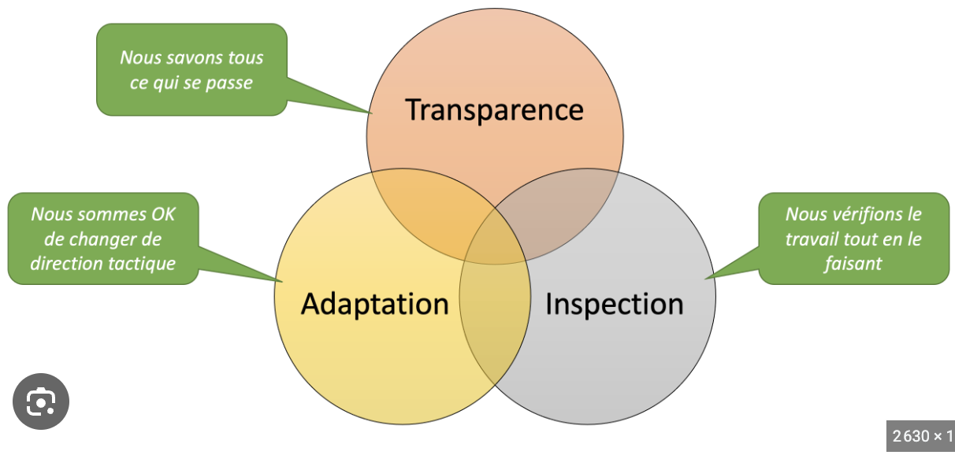
Transparence
Le processus et le travail émergents doivent être visibles pour ceux qui exécutent le travail ainsi que pour ceux qui le reçoivent.
Inspection
Scrum encourage l'inspection et l'adaptation grâce à ses cinq valeurs
Adaptation
Ajustement des processus pour atteindre le produit final si celui-ci est inacceptable

Slide 4
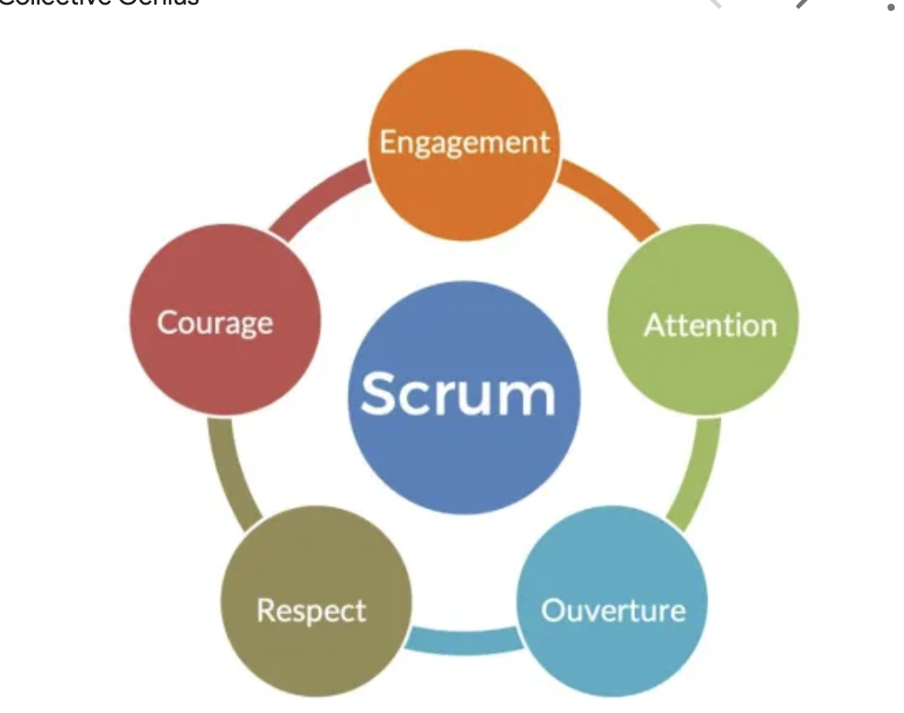
Valeurs SCRUM
Les cinq valeurs essentielles :
L’engagement
La concentration
L’ouverture (d’esprit)
Le respect
Le courage

Slide 5

LE PRODUCT OWNER
Le PO:
Développe et communique explicitement l’objectif du produit
Crée les éléments du product backlog
S’assure de la transparence du backlog

Slide 6

SCRUM MASTER
Dirige, forme et coach l’organisation dans leur adoption de SCRUM
Planifie et conseil les mises en oeuvre SCRUM au sein de l’organisation
Intermédiaire entre les parties prenantes et l’équipe SCRUM

Slide 7

THE DEVELOPERS
Les `developers` :
Crées un plan pour le sprint (sprint backlog)
S’assurent de la qualités en insérant la Définition of done

Slide 8
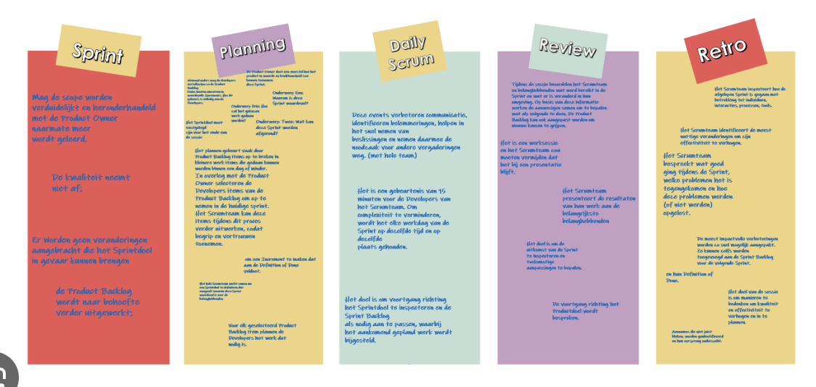
Les 5 évènements SCRUM
Le SPRINT
Durée d’un mois ou moins pour créer de la consistance, un nouveau SPRINT démarre après la conclusion du précédent
Le SPRINT planning
Lance le sprint en définissant le travail effectué pour le sprint précédent
Les DAILYS Scrum
Les SPRINT Reviews
- Les SPRINT Retrospectives

Slide 9
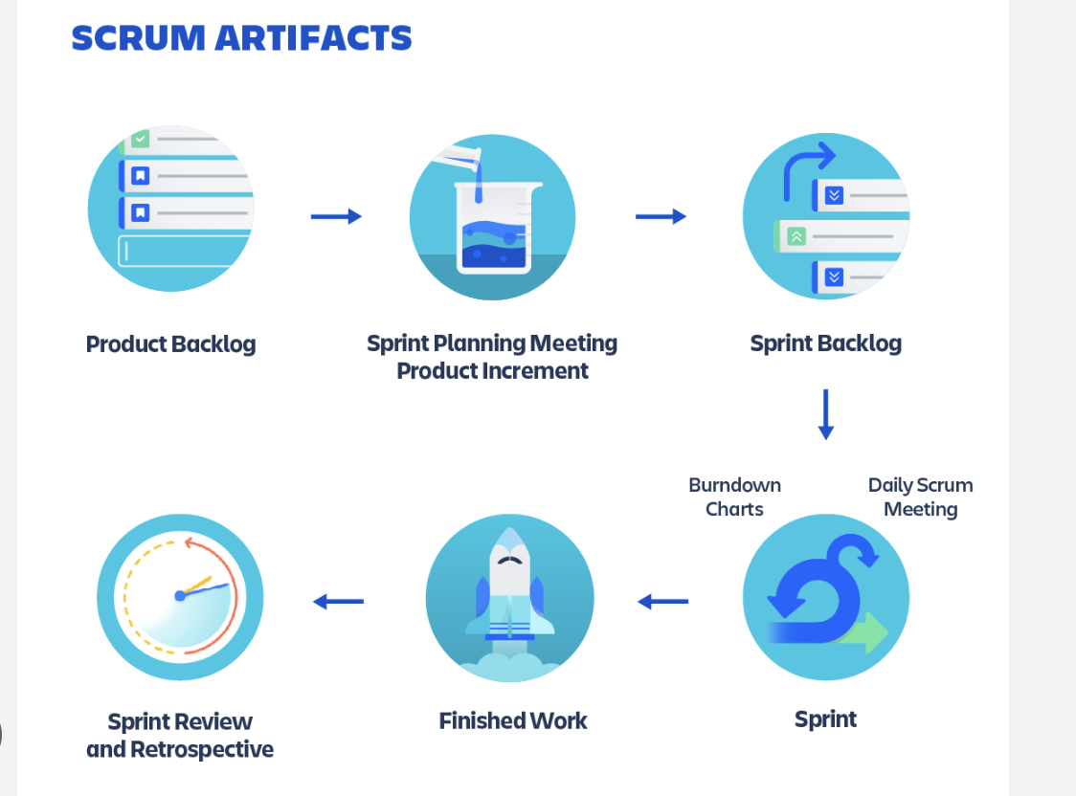
Les artefacts
Composé de 3 éléments
PRODUCT BACKLOG
Engagement : PRODUCT GOAL
SPRINT BACKLOG
Engagement : SPRINT GOAL
INCREMENT Engagement : DEFINITION OF DONE

